Slide 1
فهم الاجزاء الرئيسية لبيئة التطوير المتكاملة:
بعد الدخول لبرنامج الفيجوال بيسك من خلال الضغط على: Start Program Microsoft Visual Basic6.0 تظهر لنا نافذة مشروع جديدNew Project وستظهر لنا ثلاثة خيارات كما في الشكل(1) New Project : وتعني مشروعاً جديداً ل New Project م يسبق العمل به. :Existing Projectمشروع موجود وتم تخزينه سواء على الجهاز او على اي وسيلة خزن اخرى. :Recent Projectتعطينا فكرة عن المشاريع التي تم العمل بها واين تم تخزينها

Slide 2
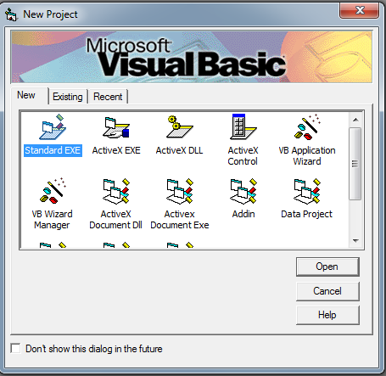

Slide 3
لبناء تطبيقك الاول تختار(New Project) ثم تختار(standard exe) وهو الاختيار الافتراضي والقياسي التنفيذي لاغلب المشاريـــع التي يتم تصميمها. بعدهـا انقر فوق زر(Open) عندها ستظــــهر ـلك النافذة الرئيســـية لبرنامــج Visual Basic6 والتي تسمى بيـئة التطوـير المتكامـلة (Integrated Development Environment) كما في شكل (2)

Slide 5
هذه البيئة تتكون من مجموعة من العناصر هي: 1- شريط العنوان(Title Bar): حيث يظهر داخل هذا الشريط عنوان المشروع. 2- شريط القوائم(Menu Bars): يحتوي على مجموعة من القوائم، كل قائمة تحتوي على مجموعة من
الوظائف(Functions) تساعدنا في بناء التطبيق. 3- شريط الادوات(Tools Bar): يحتوي على مجموعة من الوظائف الموجودة داخل شريط القوائم. 4- نافذة محتويات المشروع (Project): تحتوي على جميع النماذج(Forms) والاصناف(Classes) الموجودة في المشروع (شكل 3)، وتسهل عملية التنقل بينها لغرض تعديلها او تنفيذها او اضافة نماذج وصنوف اخرى اليها، وتشبه المستكشف(Windows Explorer) في اسلوب التعامل معها. حيث يتم استعراض النماذج والاصناف على شكل مجلدات (Folders) ، يجب ان نذكر ان معظم تفاعلك مع هذه الشاشة يتم من خلال قائمة تظهر عند عملية النقر بواسطة الزر الايمن للفأرة على احد ملفات المشروع حيث ستظهر قائمة تسمح لك بالقيام بالمهام التالية:

Slide 6
شكل (3)

